Slide 2
DEJSTVA
Prepovedane dejavnosti
Ljudi je zajel strah
Težko planiranje
Delo od doma prednost ali slabost
Doma z otroci (razpet med…)
Realna organizacija ČASA

Slide 3
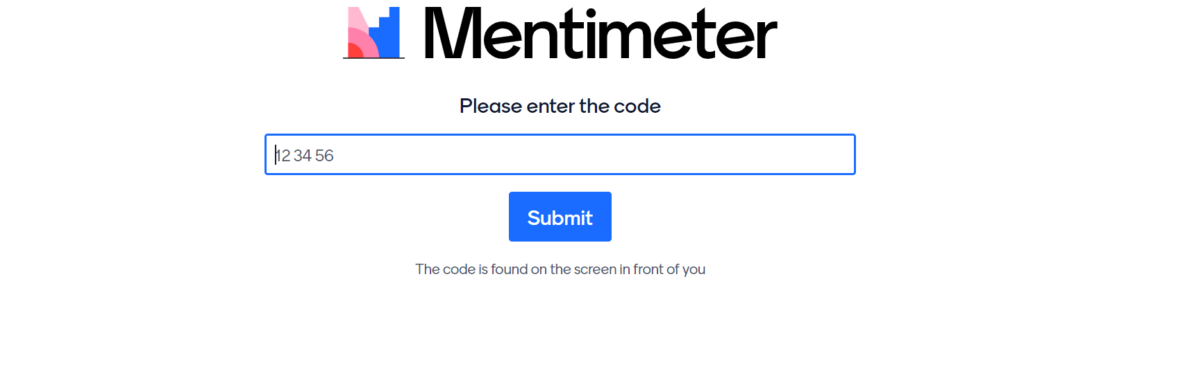
www.menti.com
892774

Slide 4
Zakaj za racionalne težave
iščemo emocionalne rešitve?

Slide 5
DVA NIVOJA ODLOČANJA
Merljivo in čustveno

Slide 6
TRANSOLUCIJSKI BUSINESS
KONCEPT

Slide 7
Primer nemškega globalnega tekstilnega podjetja

Slide 8
Primer slovenskega
družinskega podjetja

Slide 9
Analiza preteklega poslovanja
Realnost prvega reda (lahko izmerimo) Realnost drugega reda (lahko čutimo)

Slide 10
Analiza sedanjega poslovanja
Realnost prvega reda (lahko izmerimo) Realnost drugega reda (lahko čutimo)

Slide 11
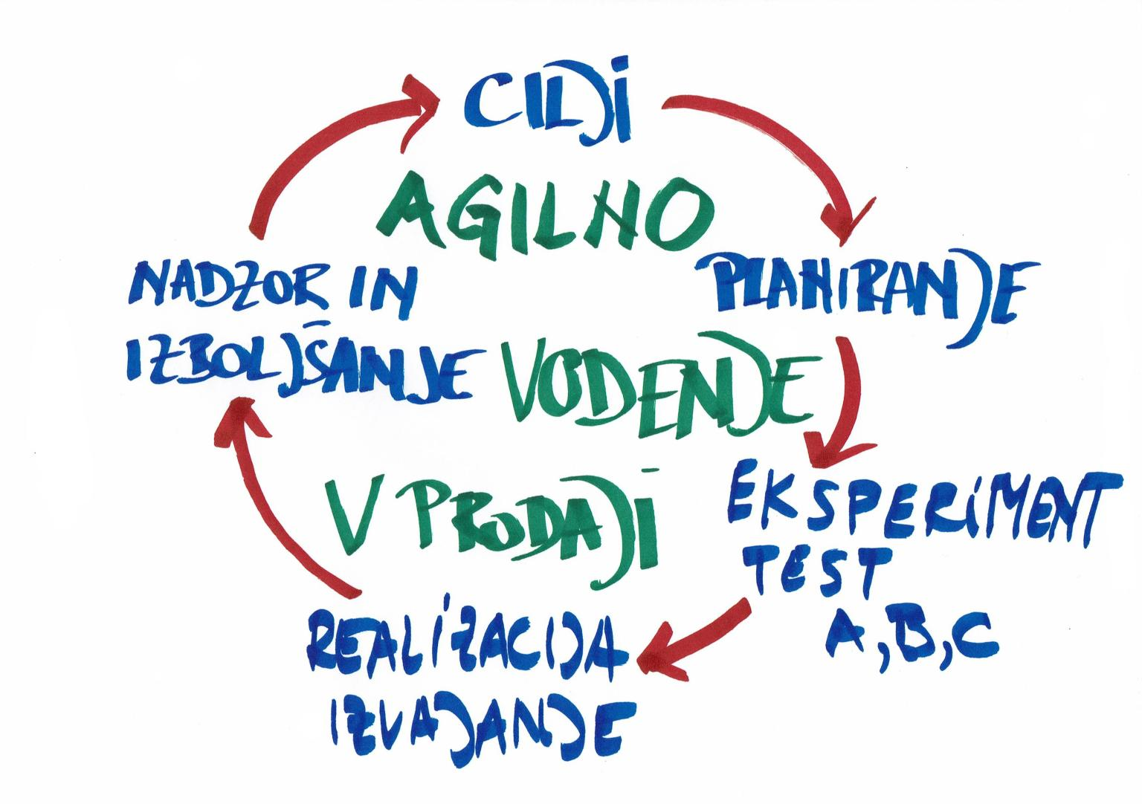
Prostor idej:
Način vodenja v novi sedanjosti

Slide 12
Plan konkretnih aktivnosti
AKCIJA

Slide 13
Ste pripravljeni na vašo novo realnost?

Slide 14
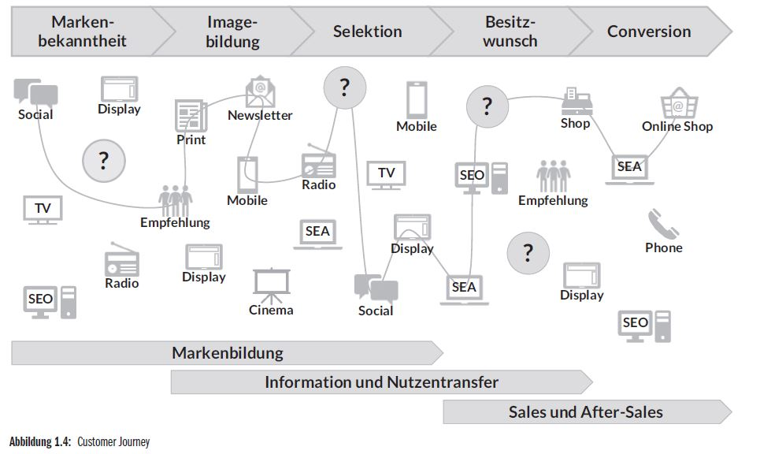
PRODAJA 4.0 Pot stranke

Slide 15
www.menti.com
625878

Slide 16
Vprašanja?

